Slide 1

ỦY BAN NHÂN DÂN QUẬN LONG BIÊN
TRƯỜNG MẦM NON HOA PHƯỢNG
PHÁT TRIỂN NGÔN NGỮ
Văn học: Thơ “Không khí quanh ta”
Sự kiện: Sự cần thiết của không khí
Lớp : Mẫu giáo Nhỡ B2 (4-5 tuổi)
Giáo viên: Dương Thu Trang

Slide 2
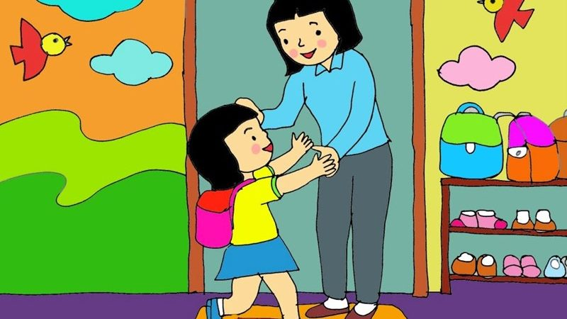
Hôm nay đến lớp
Cô dạy chúng em

Slide 3
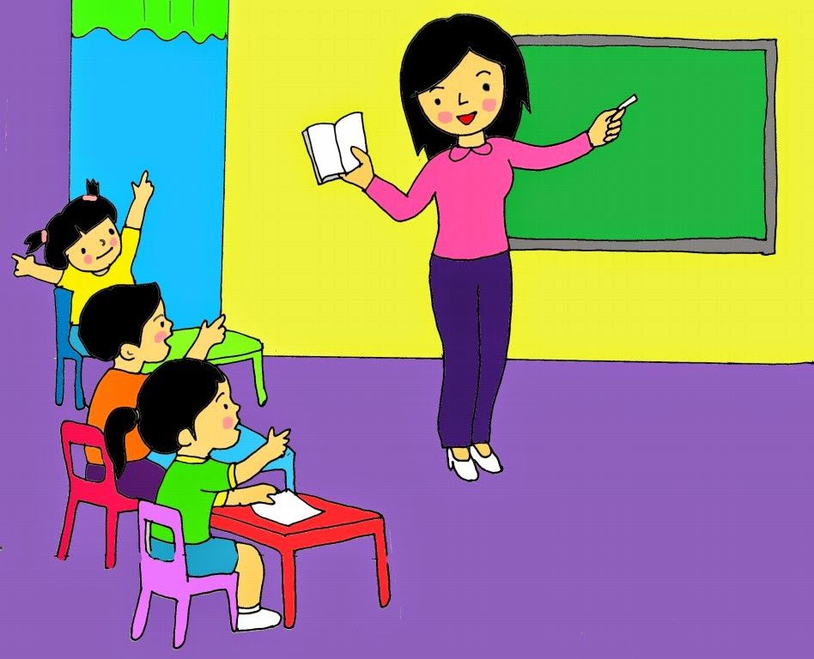
Bài về không khí
Không màu, không mùi

Slide 4
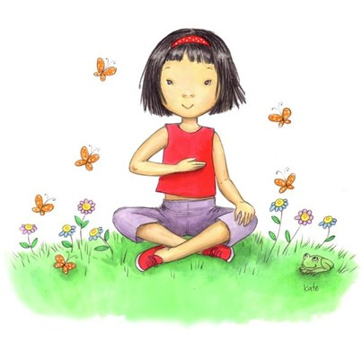
Nhưng có khắp nơi
Để ta hít thở

Slide 5

Không khí tồn tại
Có ở quanh ta

Slide 6
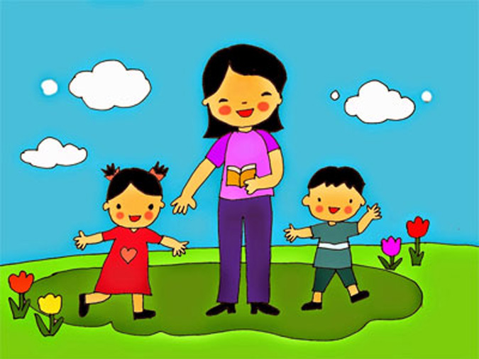
Và quan trọng lắm
Cô dặn chúng em

Slide 7
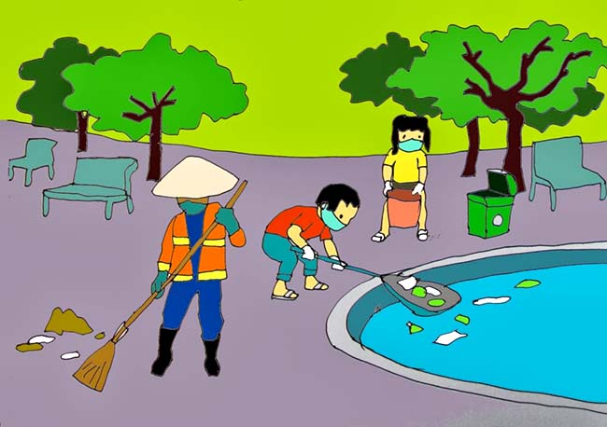
Bảo vệ không khí
Là bảo vệ mình

Slide 8
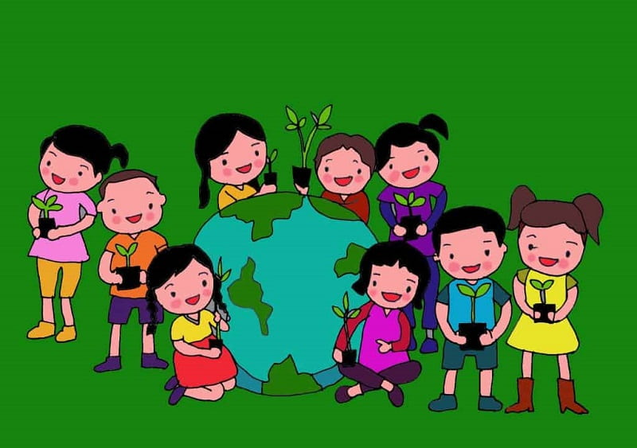
Chúng em vâng lời
Mới là trò ngoan

Slide 9


